Slide 1
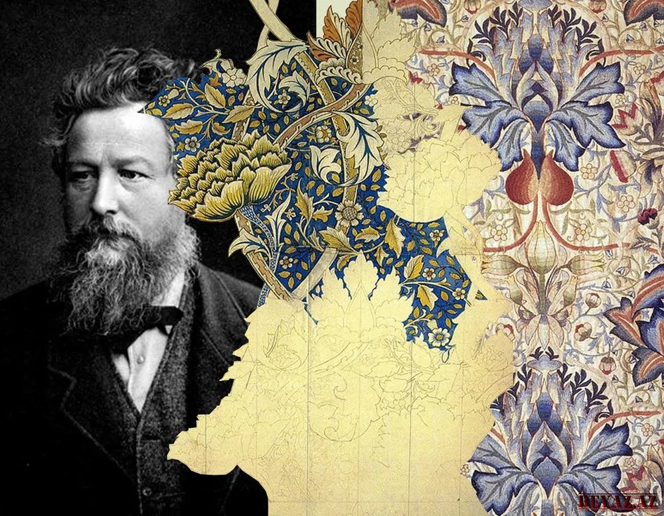
МИНИСТЕРСТВО ОБРАЗОВАНИЯ, НАУКИ И МОЛОДЁЖНОЙ ПОЛИТИКИ КРАСНОДАРСКОГО КРАЯ
Государственное автономное профессиональное образовательное учреждение Краснодарского края
«Новороссийский колледж строительства и экономики»
(ГАПОУ КК «НКСЭ»)
Презентация по дисциплине
«История дизайна»
На тему: «Основные концепции теории Уильяма Морриса»
Преподаватель М . Н . Черноярова

Slide 2
Цель урока
1. Разобраться в причинах неоромантического направления модерна.
2. Ознакомиться с деятельностью Уильяма Морриса.

Slide 3
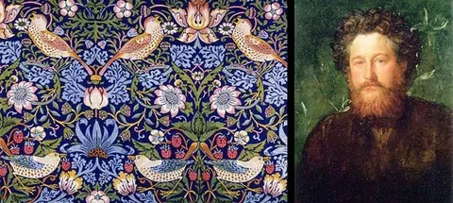
Благодаря усилиям Джона Рескина и Уильяма Морриса возникло художественное течение под названием "Движение искусств и ремесел", которое оформилось как художественный стиль во 2-ой половине XIX века..

Slide 4
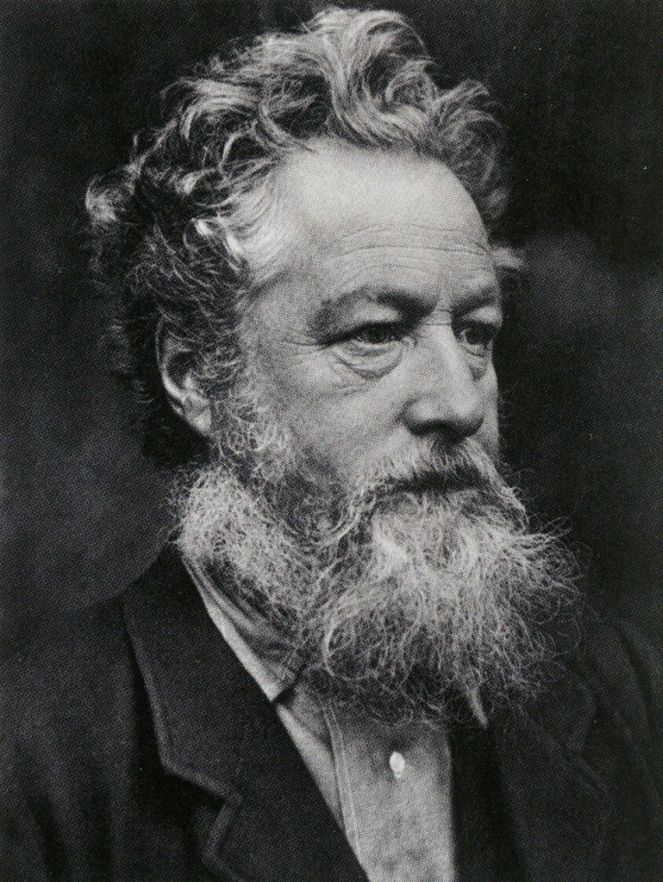
Уильям Моррис
Его участники пропагандировали возвращение к ремесленным народным истокам творчества, стремились создавать эстетически продуманную среду обитания для каждого человека

Slide 5

Их главным лозунгом стала фраза: "Просто делать что - либо руками уже должно быть удовольствием". А неисчерпаемым источником вдохновения для этих людей стало искусство средневековья, когда еще не было хитроумных станков и машин, штамповавших "произведения искусства". Мастера «

Slide 6
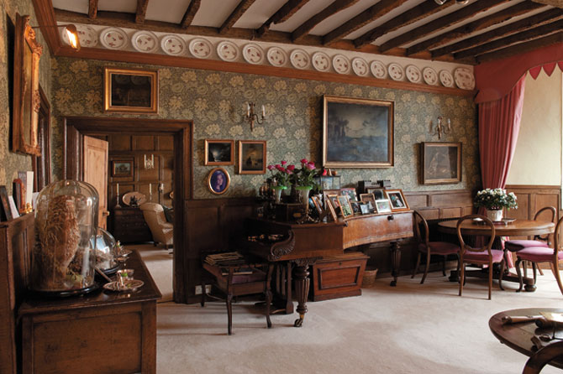
Движения искусств и ремесел" изготавливали деревянную мебель, расписанную мифологическими сюжетами в средневековой манере и отделанную, наподобие ремесленных народных образцов, металлическими скобами, планками и фурнитурой. Активно распространялись также обои и ткани, в том числе с серебряным и золотым шитьем, ковры. Все детали оформленных художниками интерьеров, и даже костюмы и платья жильцов были выдержаны в единой цветовой манере и цветовой гамме, что создавало ощущение стилистической целостности и гармоничности пространства.

Slide 7
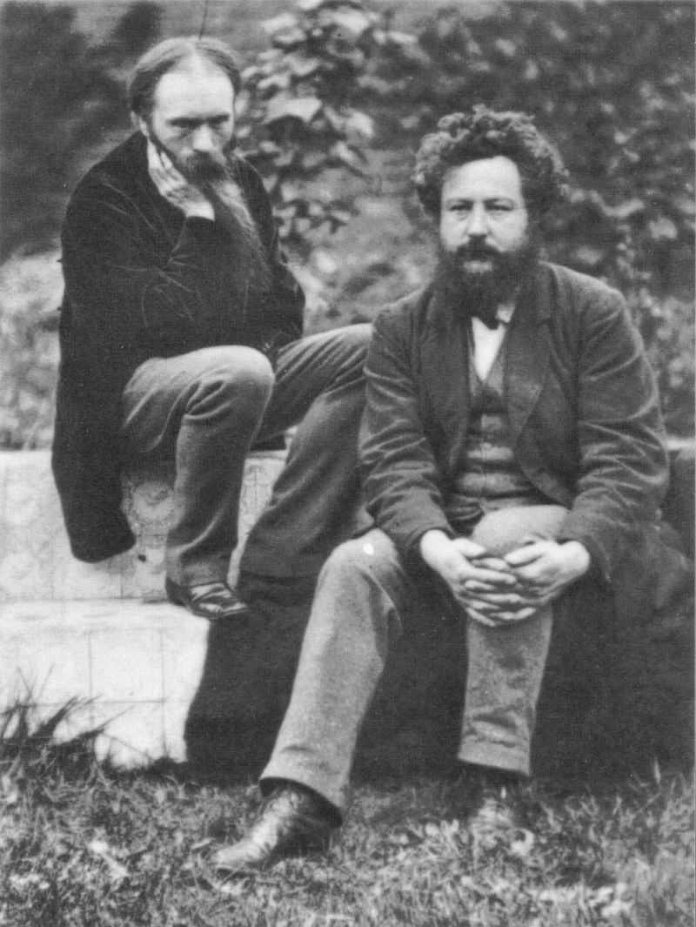
Активно распространялись также обои и ткани, в том числе с серебряным и золотым шитьем, ковры. Все детали оформленных художниками интерьеров, и даже костюмы и платья жильцов были выдержаны в единой цветовой манере и цветовой гамме, что создавало ощущение стилистической целостности и гармоничности пространства.

Slide 8
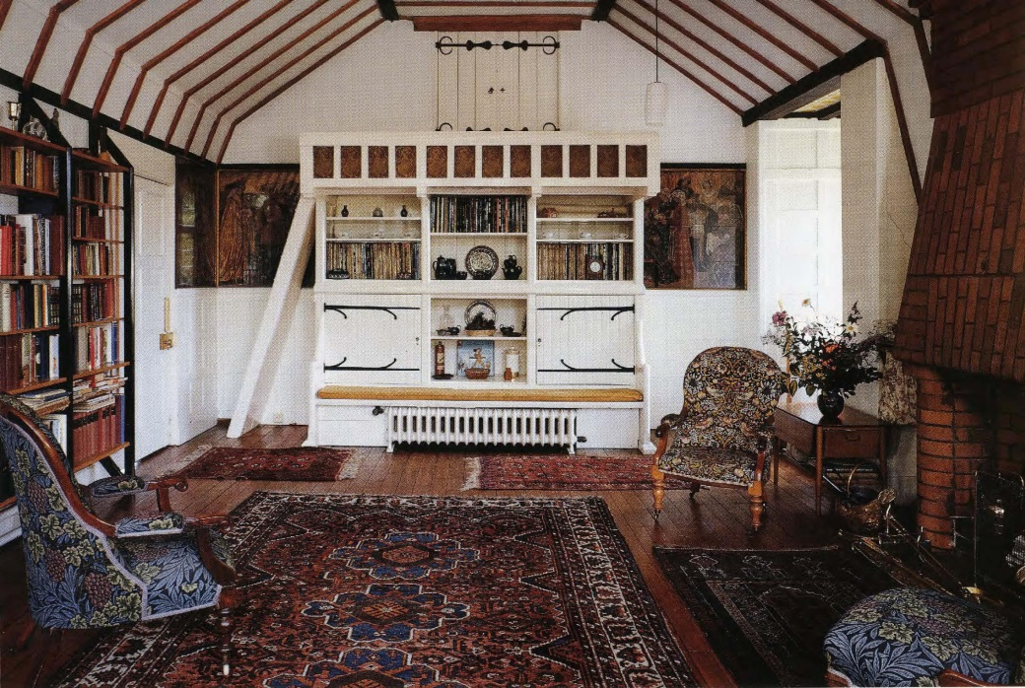
Красный Дом стал попыткой перенести в жизнь художественную практику морально-этической утопии Морриса, попыткой осуществления синтеза архитектуры, живописи и декоративного искусства.

Slide 9
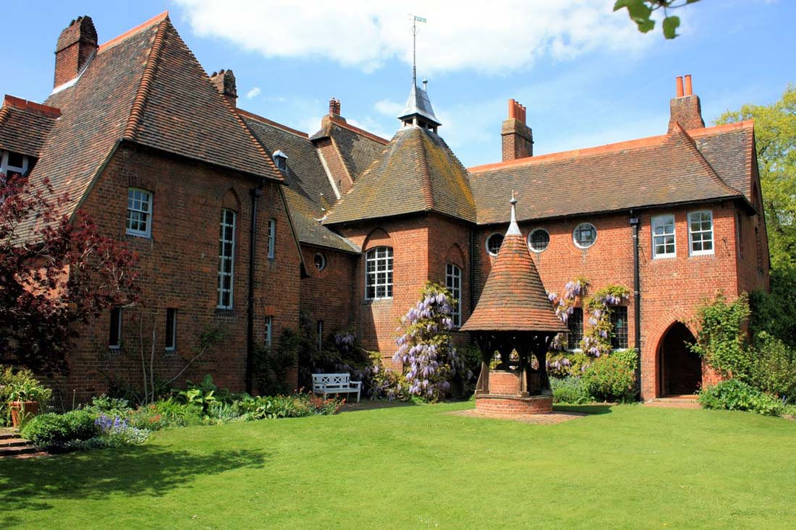

Slide 10
Красный дом - один из первых образцов архитектуры "Движения искусств и ремесел" - был построен архитектором Филипом Уэбблом в Бексли-Хис. Моррис с друзьями-художниками пытался превратить его в совокупное произведение пространственных искусств, гармоничную среду, которая послужит матрицей идеальных человеческих отношений, облагороженного искусством образа жизни.

Slide 11
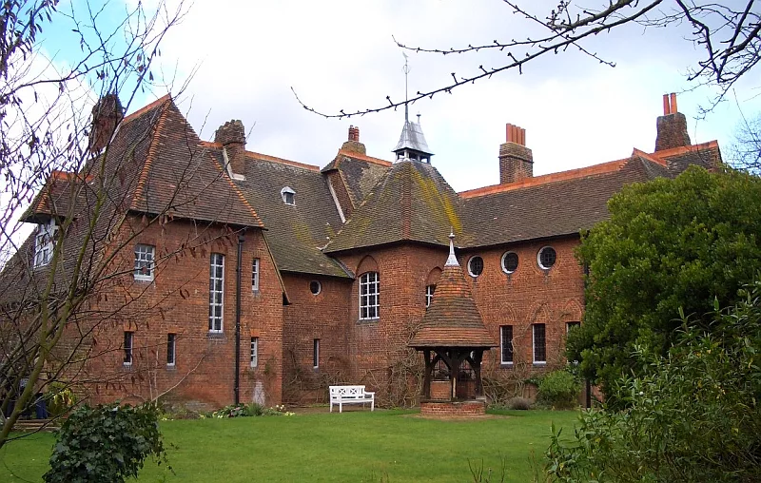
Красный дом

Slide 12
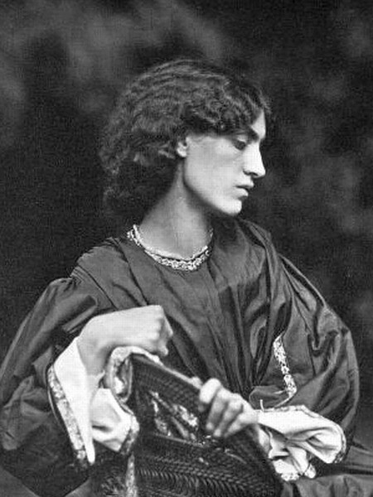
Уильям Моррис женился на натурщице Джен Барден, молодая пара поселилась в «Красном доме» . Архитектурный проект дома создал сам Уильям Моррис

Slide 13
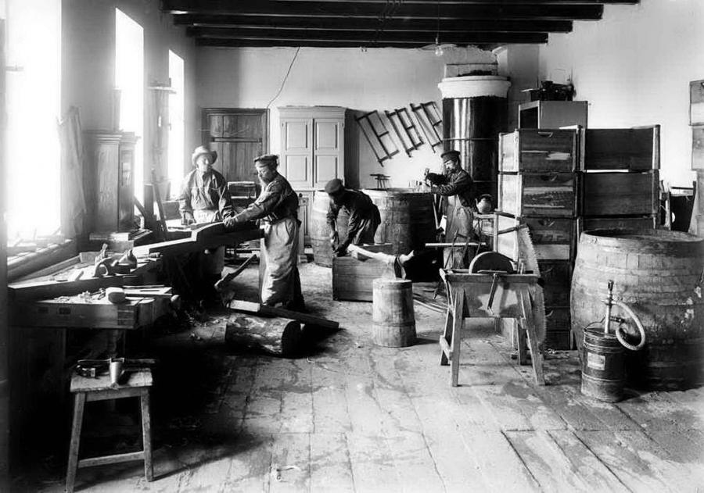
Уильям Моррис считал источником ценности средневековья то, что все вещи были изготовлены свободными ремесленниками, которые знали, что и кому они делают. Их работа была воплощением личных идеалов, самовыражением, творчеством.

Slide 14
Полной противоположностью такому творческому труду, по мнению Морриса, был труд современного рабочего на фабрике, где, благодаря специализации, распределению труда и применению машин, изготовление целого предмета было заменено выполнением какой-то одной операции.

Slide 15
Моррис создавал свои теории не на пустом месте, а опирался на труде многих английских идеологов романтизма. С особым уважением относился Моррис к Джону Рёскину. Рёскин писал, что только свободный творческий труд может создавать прекрасные вещи и что отсутствие красоты может свидетельствовать об аморальности и неспособности общества предложить своим членам достойную человека жизнь. Рёскин настолько ненавидел индустриализацию, что отказывался пользоваться услугами железной дороги и другими достижениями техники.

Slide 16
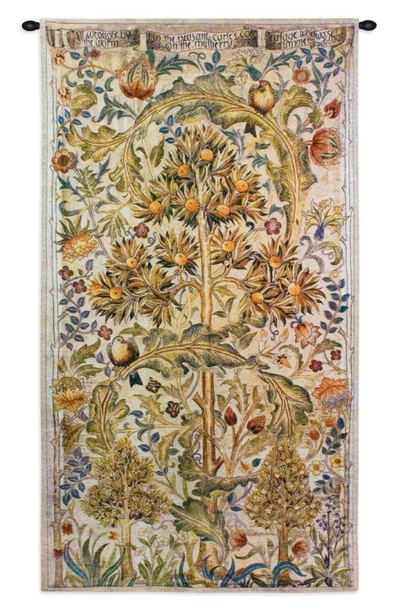
Идеал Морриса
Идеалом Морриса было уничтожение станковой живописи, как самостоятельного вида искусства, слияние ее с архитектурой и прикладным искусством, создание синтеза пространственных искусств, как это было в средневековье. Практический подход Морриса к живописи довольно отличался от понятий романтического мечтателя Россетти, для которого искусство было рафинированным сновидением.

Slide 17
С конца 70-х годов Моррис постоянно выступал с лекциями и статьями по вопросам декоративного искусства. Результатом деятельности Морриса явилось создание художественно-декоративных школ и обществ по всей Англии. Наиболее известно среди них - "Выставочное общество искусств и ремесел", первым президентом которого был Моррис. Своими выставками оно оказало влияние на весь европейский континент.

Slide 18

Уильям Моррис в своей книге "Искусство и краса земли" он писал: "Было время, когда каждый человек, занимавшийся ручным трудом, создавал одновременно с полезным предметом произведение искусства и вкушал наслаждение от своей работы... И вот теперь если в деле моей жизни есть что-нибудь стоящее, то это... надежда, что я хоть как-то приблизил тот день, когда мы сможем сказать: так было когда-то, так стало снова".

Slide 19
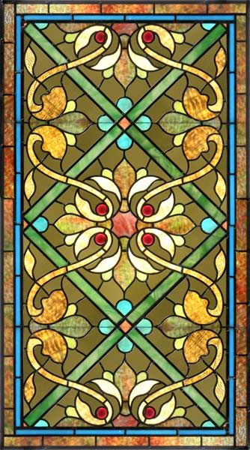
На протяжении трех десятков лет он непримиримо протестовал против современного ему предметного окружения, отвратительных машинных изделий и надуманного украшательства викторианской эпохи. С первых шагов своей деятельности Моррис буквально в каждой витрине замечал фальшь современного ему искусства. Постигнув дух культуры средневековья, он пришел к выводу, что возрождение средневекового творчества с его свободой, уважением к материалам и инструментам, его честностью неминуемо приведет к новому Возрождению. Более того, это восстановит достоинство человека, создающего своими руками добротные изделия.

Slide 20
К несчастью, Моррис не сумел увидеть в матине существеннейшего явления своего времени. И его попытки сочетать ремесла эпохи готики с машинной цивилизацией были обречены на провал. Говоря словами Гилберта Кита Честертона, произнесенными им в 1912 году, "неудача Морриса заключалась в том, что он не был подлинным сыном своего века, не мог понять его устремлений и поэтому не мог содействовать их развитию". Вместе с тем влияние Морриса было огромно.

